Slide 1
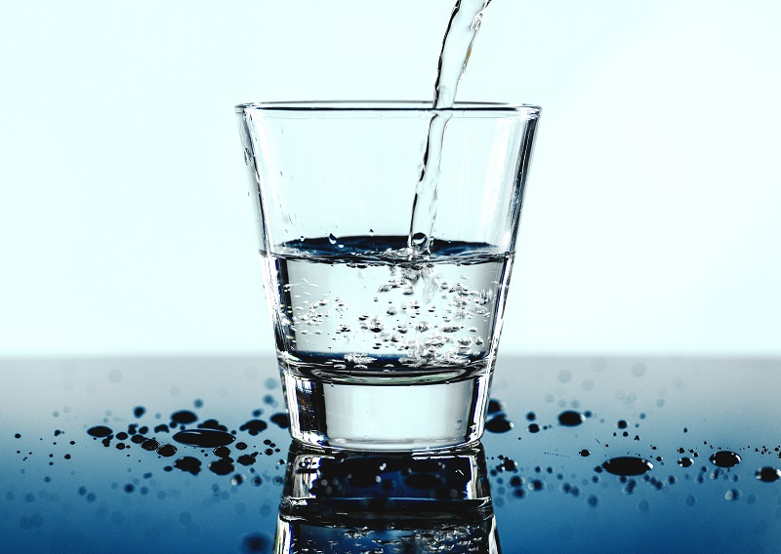
Vitaminy rozpustné ve vodě
Mgr. Eliška Lagová

Slide 2
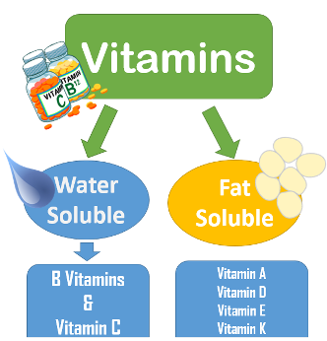
Vitaminy
Vitaminy rozpustné ve vodě podléhají snadnějšímu zničení během přípravy, zpracování a skladování potravin než vitaminy rozpustné v tucích.

Slide 3

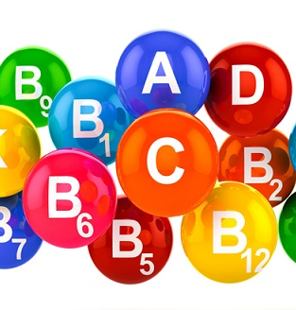
Pojmy
Hypovitaminóza: nedostatek vitaminů
Avitaminóza: úplný nedostatek vitaminů
Hypervitaminóza: nadbytek vitaminů
Akceptor (příjemce chemické skupiny)
Donátor (dárce chemické skupiny)

Slide 4

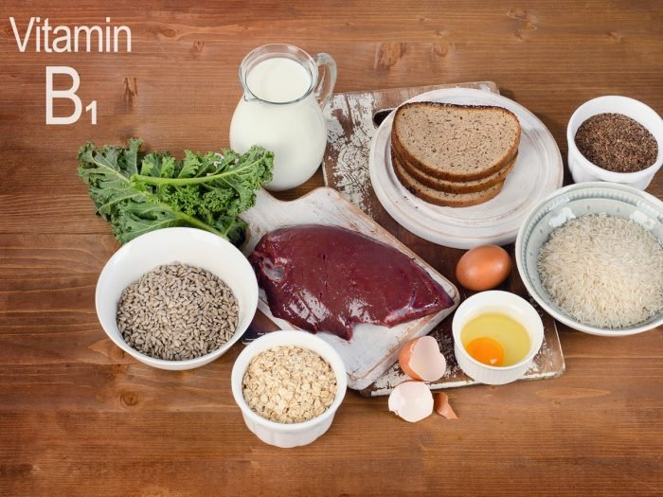
Vitamin B₁ THIAMIN
Termolabilní
Při zpracování potravin ztráta asi 1/3
Kofaktor enzymových komplexů
Získávání energie
Mtb sacharidů
Mtb nervové soustavy

Slide 5
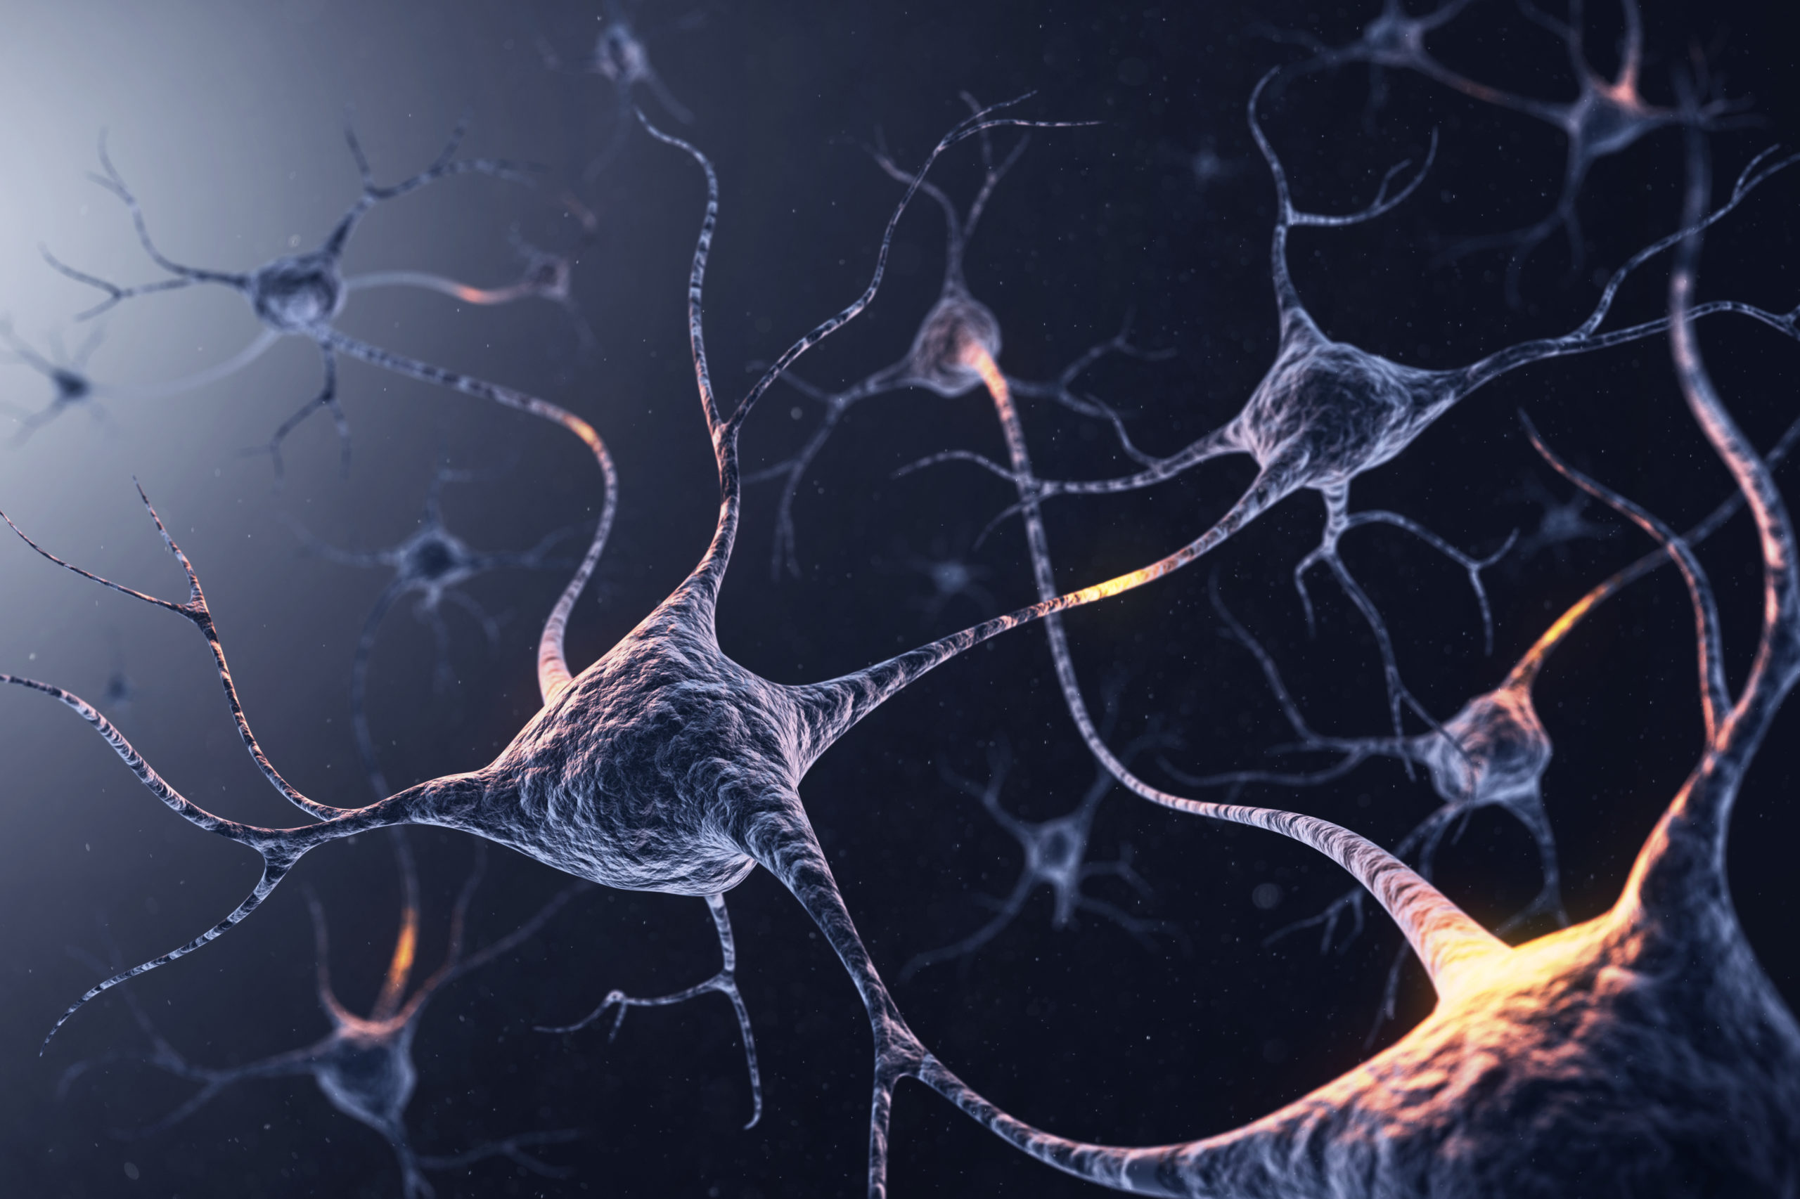


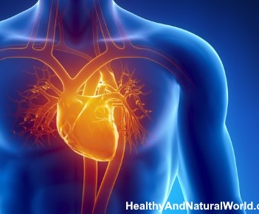
B₁ – zdravotní tvrzení
Thiamin přispívá:
  k normálnímu energetickému metabolismu.
  k normální činnosti nervové soustavy.
  k normální psychické činnosti.
  k normální činnosti srdce.

Slide 6
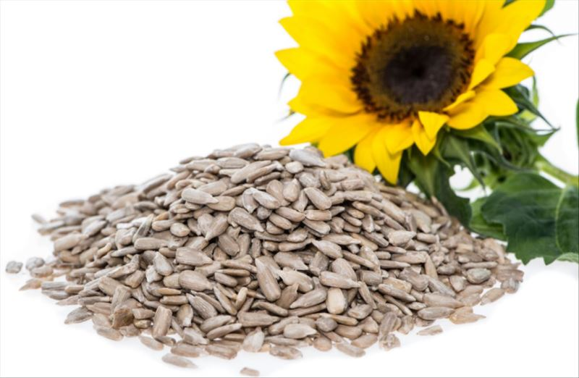
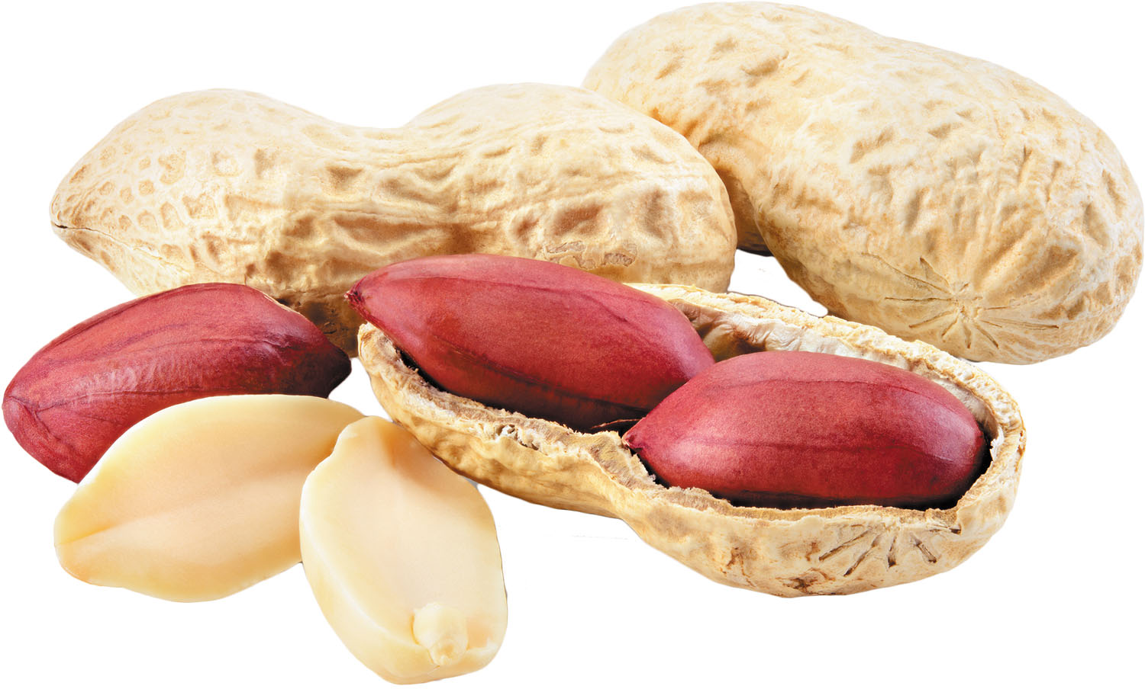
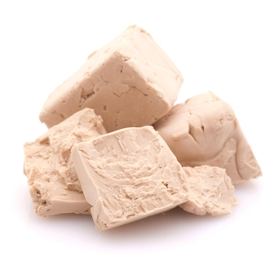
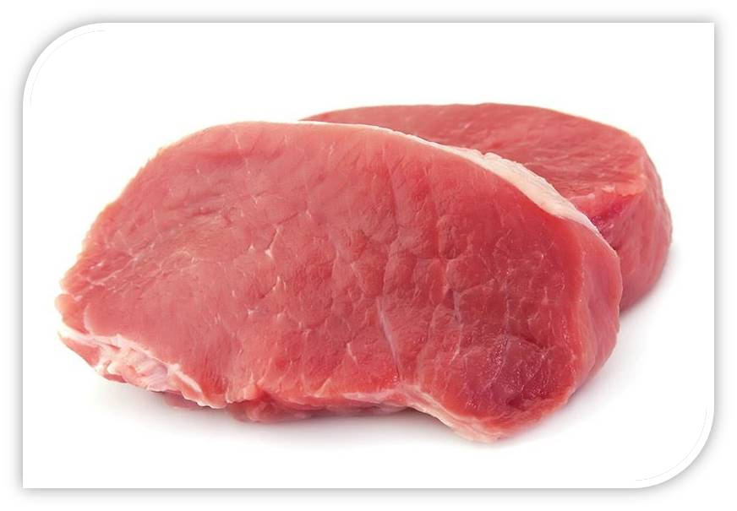
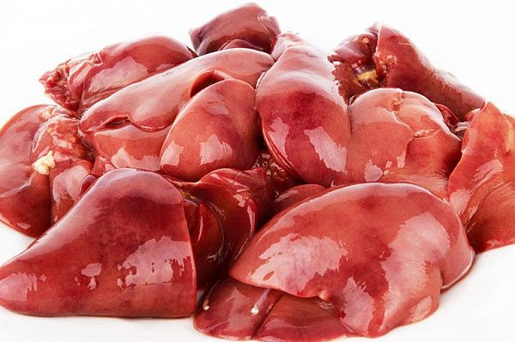
B₁ – DDD a zdroje
DDD (všechny věkové skupiny)
0,1 mg/MJ
Potravina | Obsah na 100 g
Droždí (sušené) | 12,00 mg
Slunečnicová semena | 2,30 mg
Vepřové maso | 1,03 mg
Hřib smrkový | 0,98 mg
Pšeničné otruby | 0,89 mg
Hrách | 0,88 mg
Pistáciové ořechy | 0,87 mg
Sója | 0,86 mg
Arašídy | 0,81 mg
Proso | 0,51 mg
Droždí
Maso
Játra
Semena a ořechy
Lušteniny
Celozrnné výrobky

Slide 7
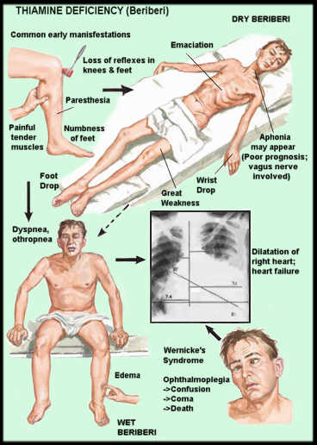
B₁ – rizika
Avitaminóza dříve v zemích jako Japonsko, obecně Asie (při leštění a zpracování rýže se ztrácí obalové vrstvy a tedy i zdroj B1)
Beri beri
  Suchá forma (neuropatie distálních částí těla, svalová slabost)
  Mokrá forma (poruchy srdečního rytmu, kardiomegalie, otoky)
Wernicke Korsakoff syndrom
  Chronická konzumace alkoholu
  Zvýšená potřeba thiaminu a zároveň porucha jeho absorpce
  Poškození mozkových funkcí (zmatenost,ataxie, psychóza)

Slide 8
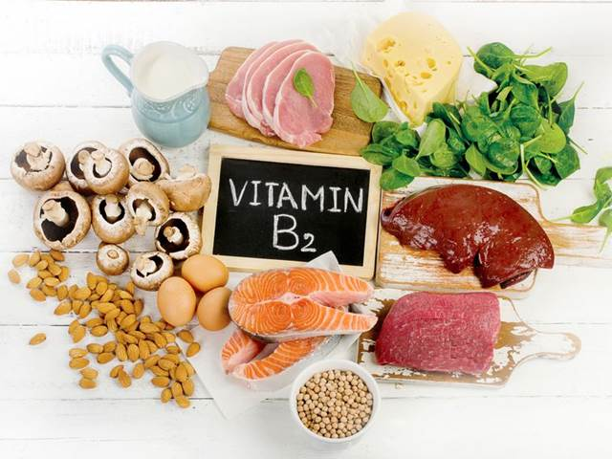
Vitamin B₂ RIBOFLAVIN
Termostabilní
Žluté barvy (flavus)
V potravě hojně zastoupen
Flavinové kofaktory (FAD, FMN)
Chrání před oxidačním stresem

Slide 9
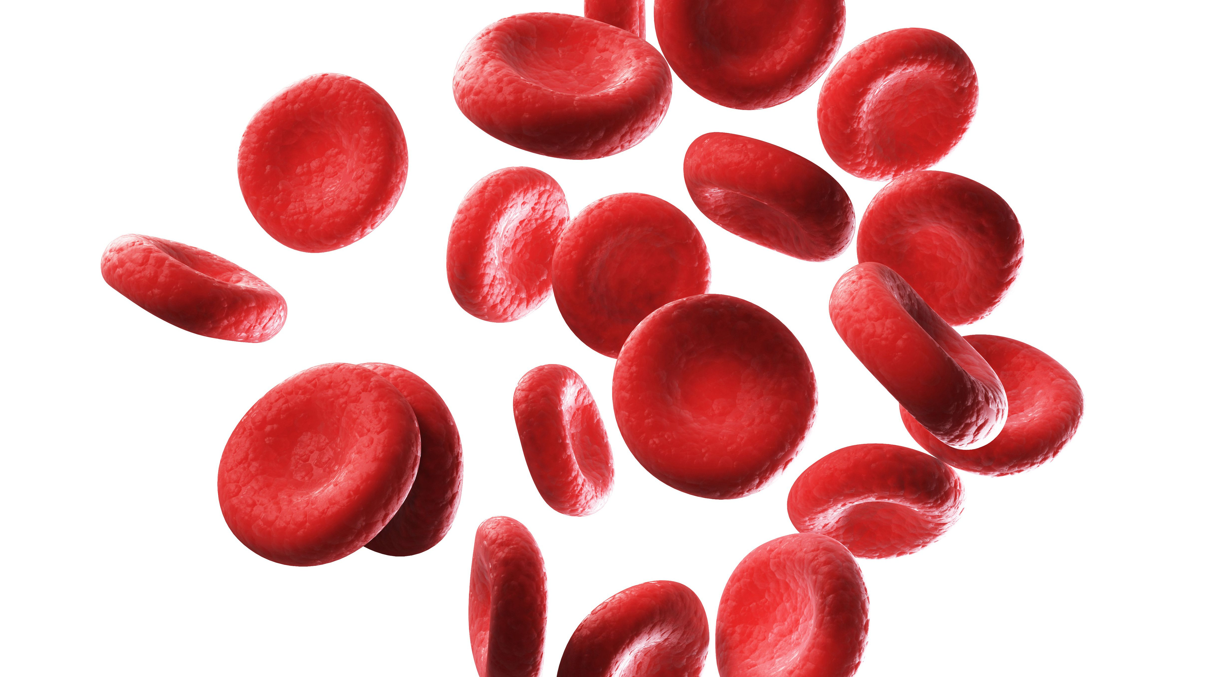
B₂ – zdravotní tvrzení
Riboflavin přispívá:
  k normálnímu energetickému metabolismu.
  k normální činnosti nervové soustavy.
  k udržení normálního stavu sliznic.
  k udržení normálních červených krvinek.
  k udržení normálního stavu pokožky.
  k udržení normálního stavu zraku.
  k normálnímu metabolismu železa.
  k ochraně buněk před oxidativním stresem.
  ke snížení míry únavy a vyčerpání.

Slide 10


B₂ – DDD
Věk | DDD
7–11 měsíců | 0,4 mg
1–3 roky | 0,6 mg
4–6 let | 0,7 mg
7–10 let | 1,0 mg
11–14 let | 1,4 mg
15–17 let | 1,6 mg
≥18 let | 1,6 mg
Těhotné ženy | 1,9 mg
Kojící ženy | 2,0 mg

Slide 11
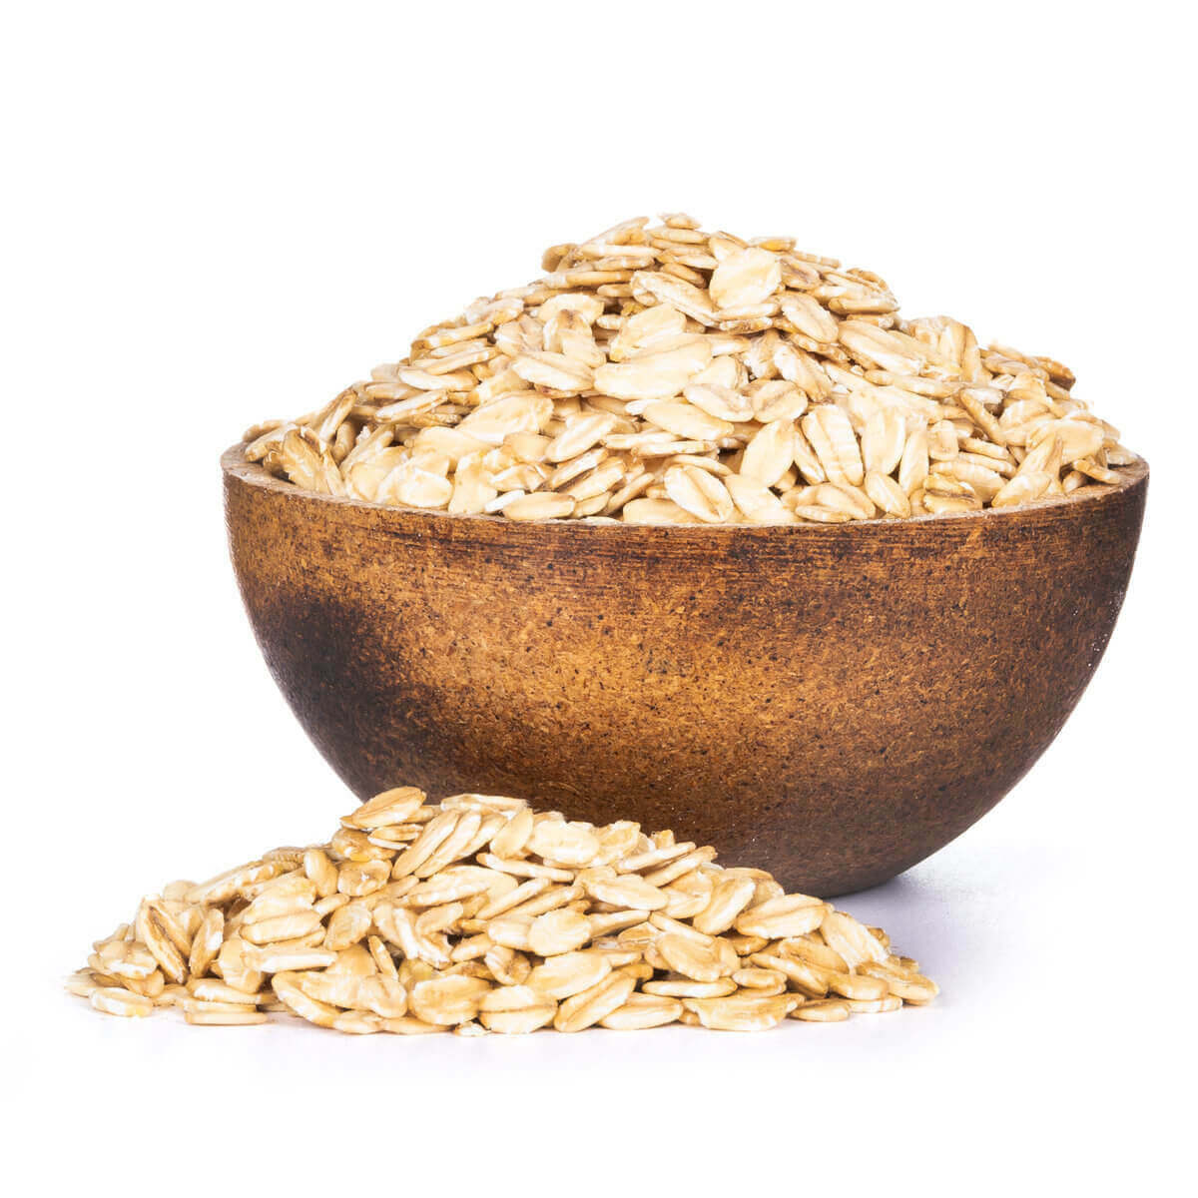
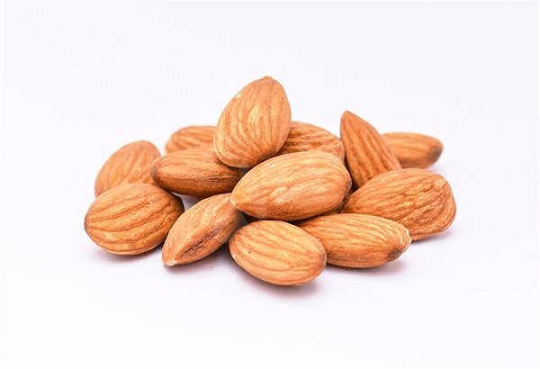
B₂ – zdroje
Potravina | Obsah na 100 g
Droždí (sušené) | 3,92 mg
Vepřová játra | 3,65 mg
Kuřecí játra | 2,31 mg
Mléko sušené (plnotučné) | 2,20 mg
Mandle | 0,74 mg
Ovesné vločky | 0,54 mg
Hermelín (50 % t. v. s.) | 0,45 mg
Vejce | 0,42 mg
Pšeničné otruby | 0,36 mg
Droždí
Vnitřnosti (játra)
Vejce
Mandle
Houby

Slide 12
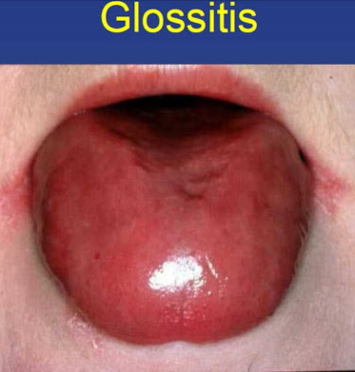
B₂ – rizika
Cheilitida (záněty ústních koutků)
Stomatitida (zánět sliznice dutiny ústní)
Glositida (zánět jazyka) Hunterova glositida
V těžších případech anémie
Kožní problémy (seboroická dermatitida)

Slide 13
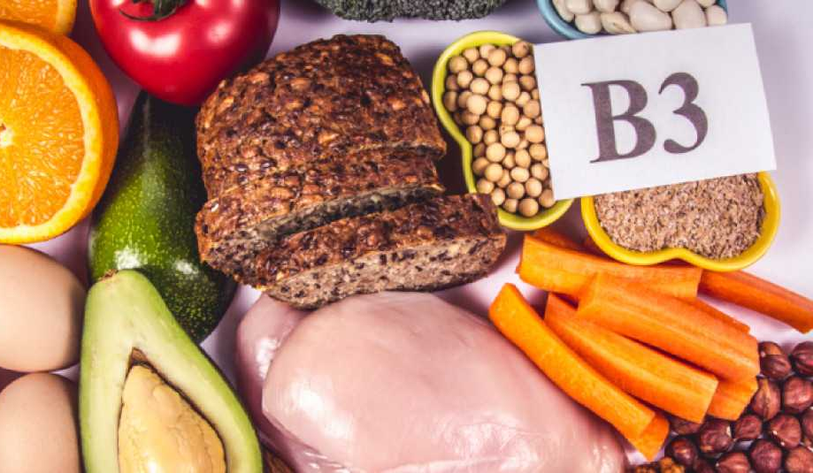
Vitamin B₃ NIACIN
Kyselina nikotinová a nikotinamid
= NIcotin ACid vitamIN
Poměrně stabilní při vaření i skladování
koenzymy NAD(H), NADP(H)
energetický metabolismus
Činnost nervové soustavy
Prekurzorem je tryptofan

Slide 14

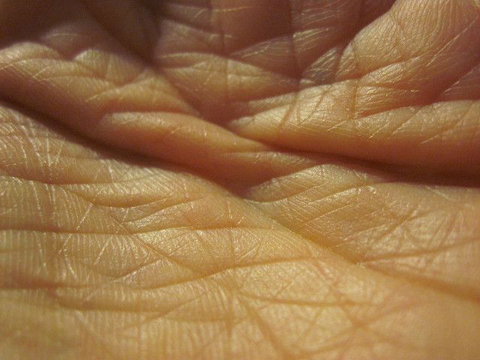
B₃ zdravotní tvrzení
Niacin přispívá:
  k normálnímu energetickému metabolismu.
  k normální činnosti nervové soustavy.
  k normální psychické činnosti.
  k udržení normálního stavu sliznic.
  k udržení normálního stavu pokožky.
  ke snížení míry únavy a vyčerpání.

Slide 15
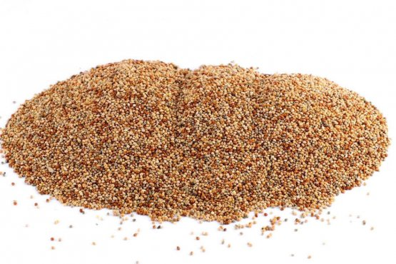
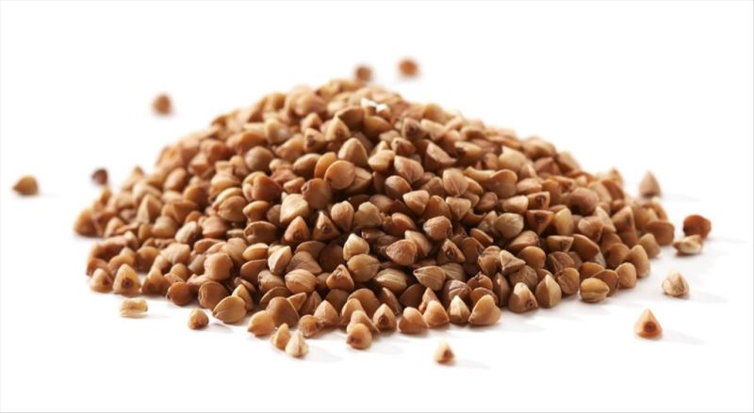
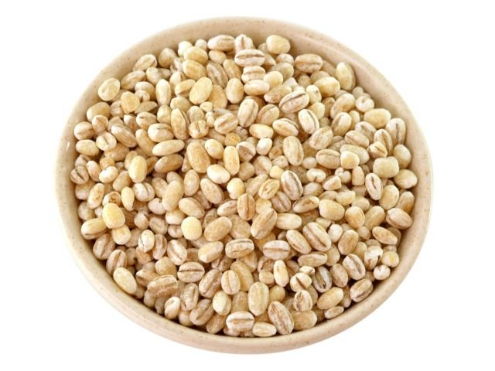
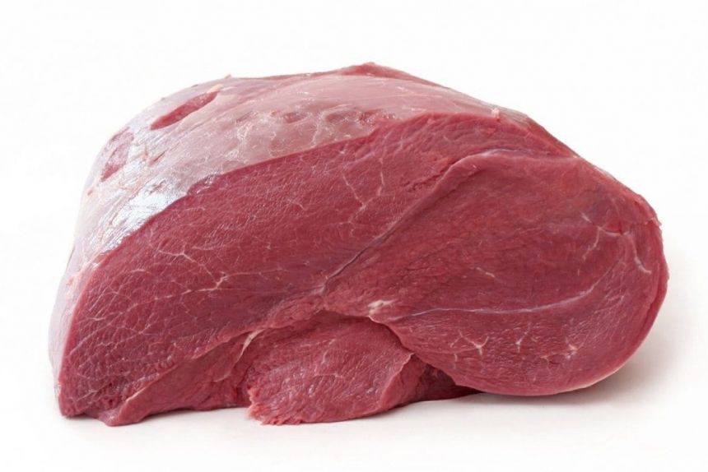
B₃ – DDD a zdroje
Věk | DDD
Všechny věkové kategorie | 1,6 mg NE*/MJ
Potravina | Obsah na 100 g
Vepřové maso (pečeně bez kosti) | 10,1 mg
Hovězí maso (roštěnec) | 9,0 mg
Kroupy ječné | 6,4 mg
Pohanka | 5,8 mg
Bulgur (špaldový) | 5,5 mg
Rýže (neloupaná) | 5,4 mg
Proso | 3,6 mg
Hrách | 2,6 mg
Brambory | 2,4 mg
Čočka | 2,3 mg
Maso
Obiloviny
Ryby
Luštěniny
Brambory
*1 NE = 60 mg tryptofanu (NE = niacin ekvivalent zahrnující i možnost syntézy z tryptophanu)

Slide 16
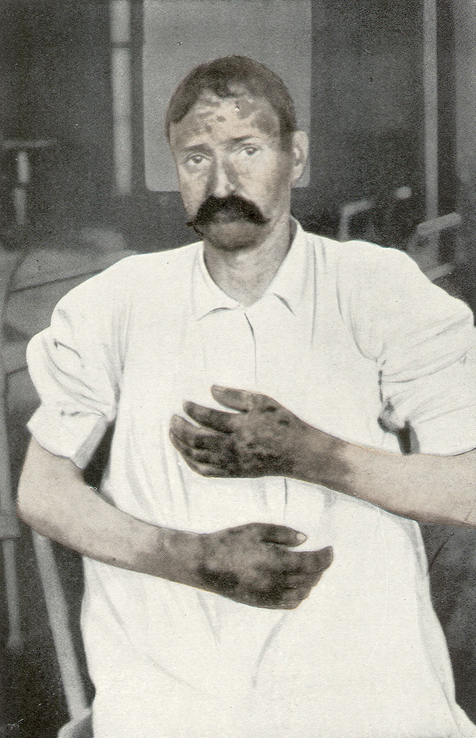
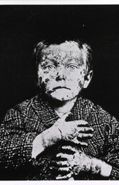
B₃ – rizika
Nedostatek:
  Pelagra - nemoc „3D“ :
  diarrhea (průjem) dermatitis (zánět kůže)
  demence
  často v jihoamerických zemích, kde je hlavní zdroj obživy kukuřice a pokrmy z ní, dále může být příčinou alkoholismus, porucha mtb tryprtofanu
Stomatitida, cheilitida aj.

Slide 17
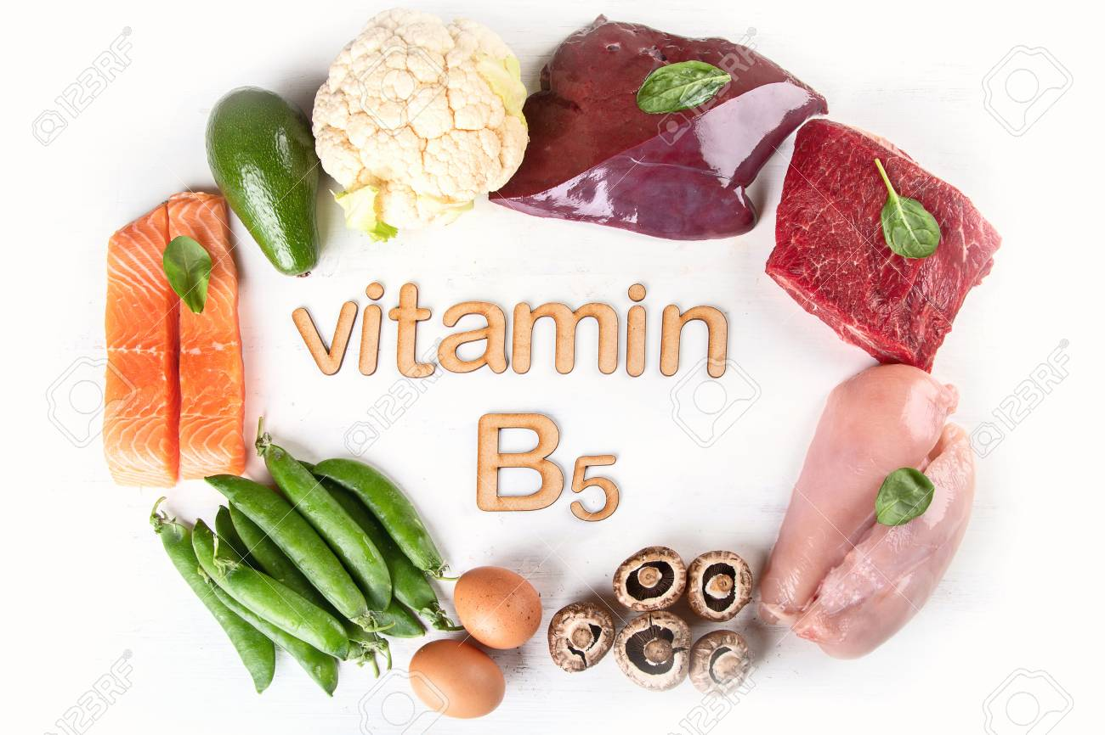
Vitamin B₅ KYSELINA PANTOTHENOVÁ
Pantos (řecky) – všudypřítomný
Poměrně stabilní při zpracování
Důležitá součást koenzymu A
→metabolické dráhy tuků, proteinů i sacharidů
Syntéza hemu
Hojení ran

Slide 18

B₅ – zdravotní tvrzení
Kyselina pantothenová přispívá:
  k normálnímu energetickému metabolismu.
  k normální syntéze a metabolismu steroidních hormonů, vitaminu D a některých neurotransmiterů.
  ke snížení míry únavy a vyčerpání.
  k normální mentální činnosti.

Slide 19
B₅ – DDD
Věk | VDD
7–11 měsíců | 3 mg
1–3 roky | 4 mg
4–6 let | 4 mg
7–10 let | 5 mg
11–14 let | 5 mg
15–17 let | 5 mg
≥18 let | 5 mg
Těhotné ženy | 5 mg
Kojící ženy | 7 mg

Slide 20
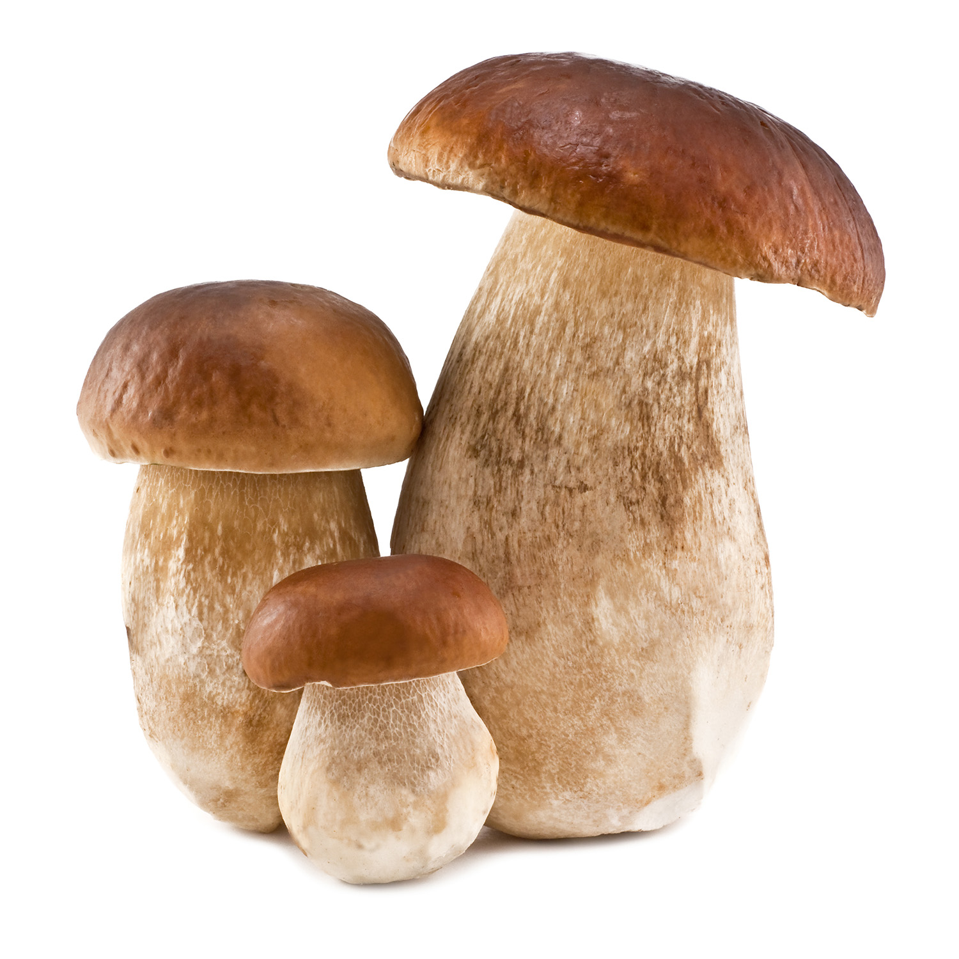
B₅ – zdroje
Potravina | Obsah na 100 g
Sušená syrovátka | 11,50 mg
Hovězí játra | 7,20 mg
Droždí (pivovarské) | 7,20 mg
Játra slepičí | 7,16 mg
Slunečnicová semena | 6,75 mg
Droždí (lisované) | 4,70 mg
Vaječný žloutek | 4,27 mg
Hřib smrkový | 2,90 mg
Arašídy | 2,37 mg
Hrách | 2,28 mg
Droždí
Játra
Olejnatá semena
Houby
Luštěniny

Slide 21
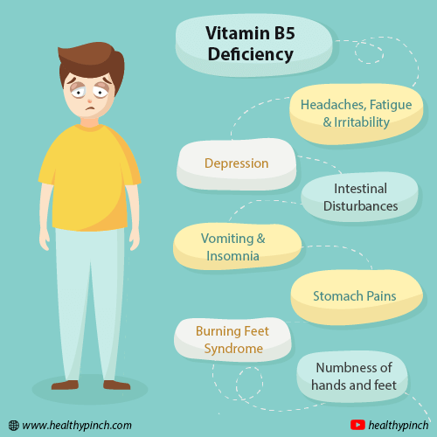
B₅ – rizika
Deficit:
  Únava
  Nespavost
  Depresivní nálada
  Svalová slabost
  Postižení kůže
Za normálních podmínek se deficit nevyskytuje

Slide 22
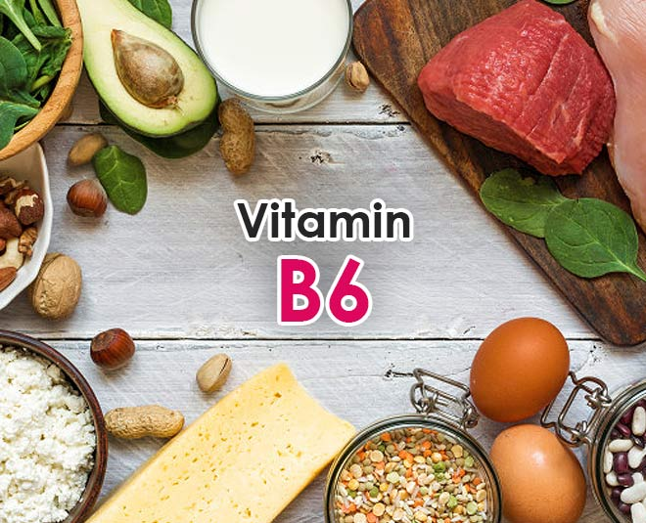
Vitamin B₆
pyridoxin, pyridoxal a pyridoxamin
→ pyridoxalfosfát
Při šetrné úpravě ztráty okolo 20 %
Syntéza hemoglobinu a neurotransmiterů
Vznik červených krvinek
Mtb aminokyselin a syntéza potřebných proteinů

Slide 23

B₆ – zdravotní tvrzení
Vitamin B₆ přispívá:
k normální syntéze cysteinu.
k normálnímu energetickému metabolismu.
k normální činnosti nervové soustavy.
k normálnímu metabolismu homocysteinu.
k normálnímu metabolismu bílkovin a glykogenu.
k normální psychické činnosti.
k normální tvorbě červených krvinek.
k normální funkci imunitního systému.
ke snížení míry únavy a vyčerpání.

Slide 24
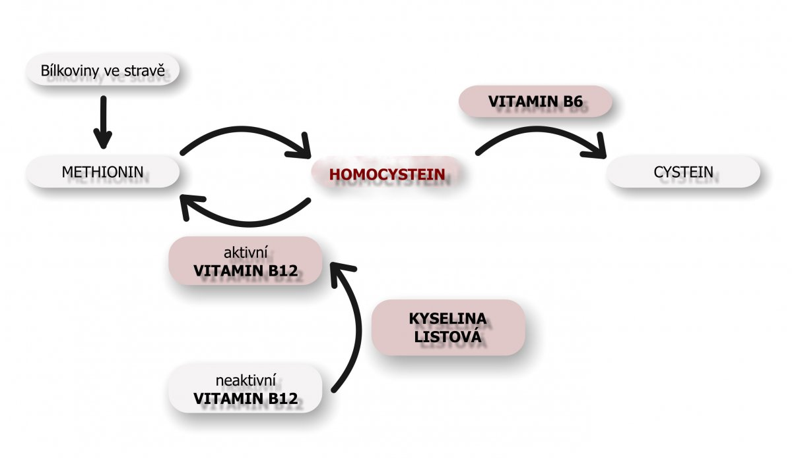
Homocystein
Homocystein je důležitý (ústřední) metabolit metabolismu methioninu. Nenachází se v přijímané potravě, ale vzniká z methioninu při jeho metabolizaci na S-adenosylmethionin.
Zvýšený homocystein představuje nezávislý rizikový faktor pro předčasný výskyt kardiovaskulárního onemocnění (zvýšení rizika o 20–30 %). Hladinu homocysteinu snižuje příjem vitaminů (listová kyselina, vitamin B12, pyridoxin), dále zvýšená konzumace zeleniny a ovoce. Proto u některých případu hyperhomocystinemie pomáhá suplementace folátem (5mg/den)

Slide 25
B₆ – DDD
Věk | VDD
7–11 měsíců | 0,3 mg
1–3 roky | 0,6 mg
4–6 let | 0,7 mg
7–10 let | 1 mg
11–14 let | 1,4 mg
15–17 let | 1,6 mg ♀ | 1,7 mg ♂
≥18 let | 1,6 mg ♀ | 1,7 mg ♂
Těhotné ženy | 1,8 mg
Kojící ženy | 1,7 mg

Slide 26
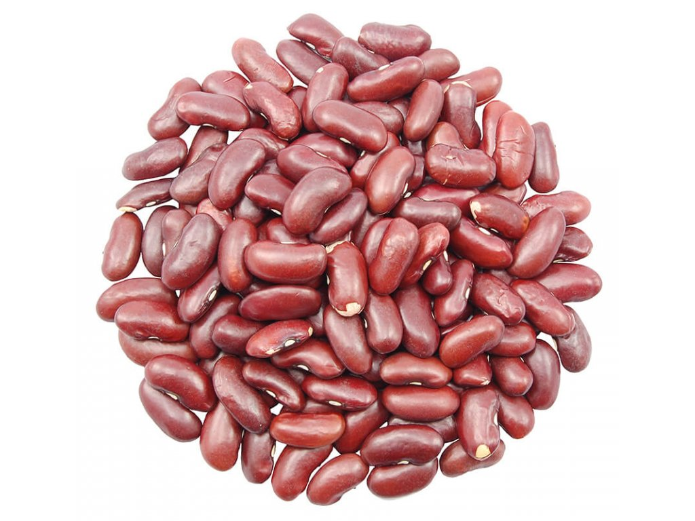
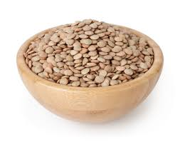
B₆ – zdroje
Potravina | Obsah na 100 g
Pohanka | 0,60 mg
Vepřová kýta | 0,56 mg
Sója | 0,46 mg
Proso | 0,45 mg
Čočka | 0,43 mg
Fazole bílé | 0,35 mg
Rýže neloupaná | 0,34 mg
Ječné kroupy | 0,27 mg
Brambory | 0,17 mg
Celozrnné těstoviny (bezvaječné) | 0,16 mg
Maso
Pseudoobiloviny (pohanka)
Obiloviny
Luštěniny
Brambory

Slide 27
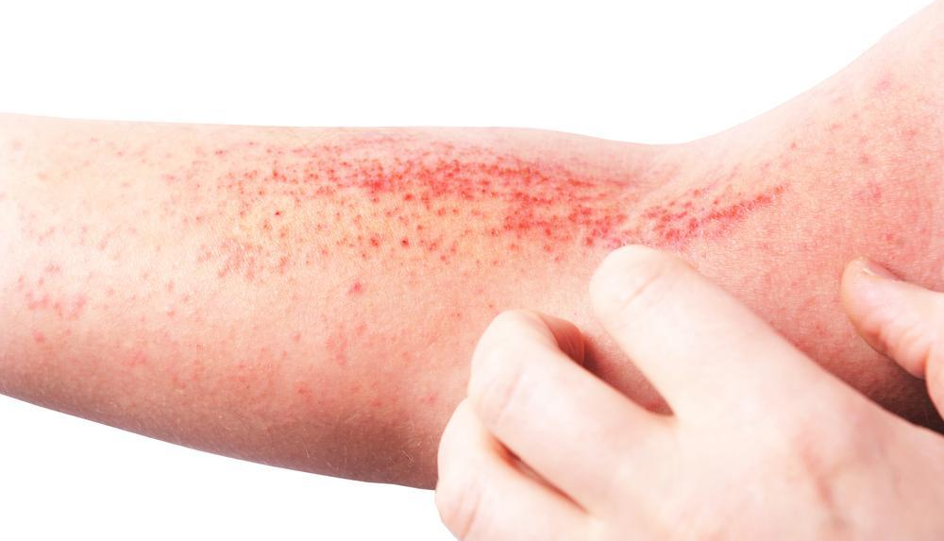
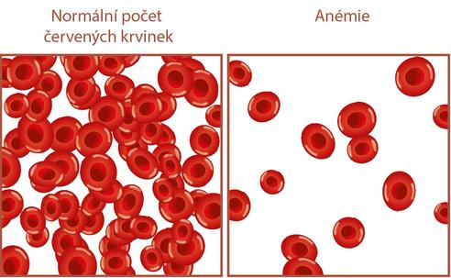
B₆ – rizika
Nedostatek:
  Cheilitida (zánět ústních koutků)
  Glositida (zánět jazyka)
  Stomatitida (zánět dutiny ústní)
  Mikrocytární anémie
  Dermatitida
Není častý

Slide 28
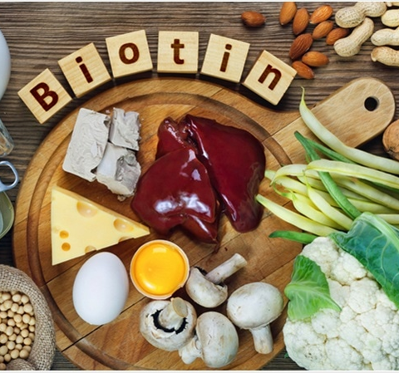
B₇ BIOTIN
Vitamin B₇
Snadno podléhá oxidaci, je termolabilní
Váže se na avidin (slepičí bílek)
Kofaktor karboxylačních reakcí (přenáší CO2)
Ovlivňuje genovou expresi

Slide 29


BIOTIN – zdravotní tvrzení
Biotin přispívá:
k normálnímu energetickému metabolismu.
k normální činnosti nervové soustavy.
k normálnímu metabolismu makroživin.
k normální psychické činnosti.
k udržení normálního stavu vlasů.
k udržení normálního stavu sliznic.
k udržení normálního stavu pokožky.

Slide 30
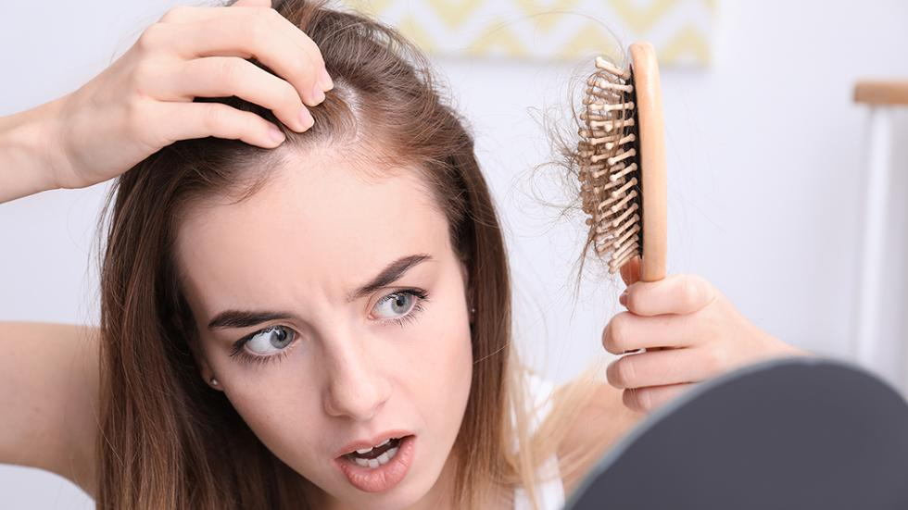
BIOTIN – DDD a rizika deficitu
Věk | VDD
7–11 měsíců | 6 µg
1–3 roky | 20 µg
4–6 let | 25 µg
7–10 let | 25 µg
11–14 let | 35 µg
15–17 let | 35 µg
≥18 let | 40 µg
Těhotné ženy | 40 µg
Kojící ženy | 45 µg
Deficit:
  Nevolnost
  Dermatitida
  Vypadávání vlasů
  Depresivní nálada

Slide 31
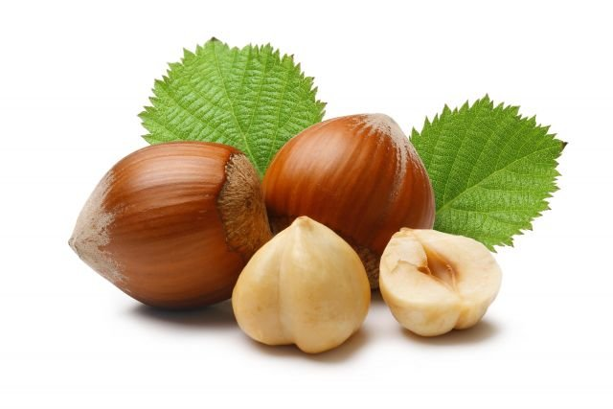
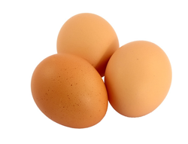
BIOTIN – zdroje
Potravina | Obsah na 100 g
Husí játra | 210,0 µg
Droždí | 200,0 µg
Hovězí játra | 100,6 µg
Vejce | 84,0 µg
Lískové ořechy | 61,6 µg
Slunečnicová semena | 56,0 µg
Pšeničné otruby | 44,0 µg
Vlašské ořechy | 35,5 µg
Lněné semeno | 20,4 µg
Hrách (žlutý) | 19,0 µg
Vnitřnosti
Droždí
Vejce
Ořechy a semena
Luštěniny

Slide 32
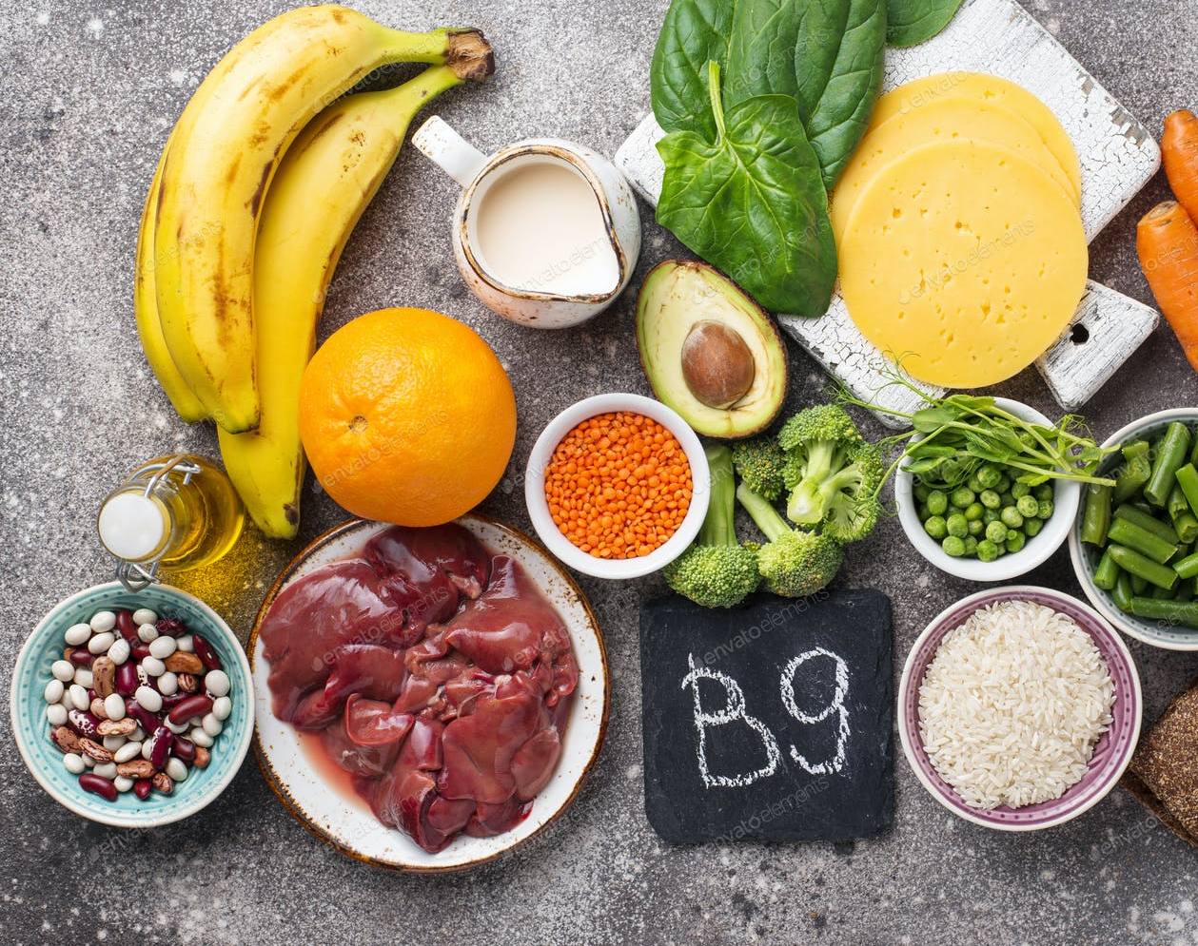
Vitamin B₉ KYSELINA LISTOVÁ
Termolabilní, fotosenzitivní, ztráta vyluhováním do vody
Fortifikace potravin
DFE dietární folátový ekvivalent
Přenašeč jednouhlíkatých zbytků (tetrahydrofolát)
Mtb aminokyselin a nukleotidů (syntéza nukleových bází a DNA)
Vývoj plodu

Slide 33
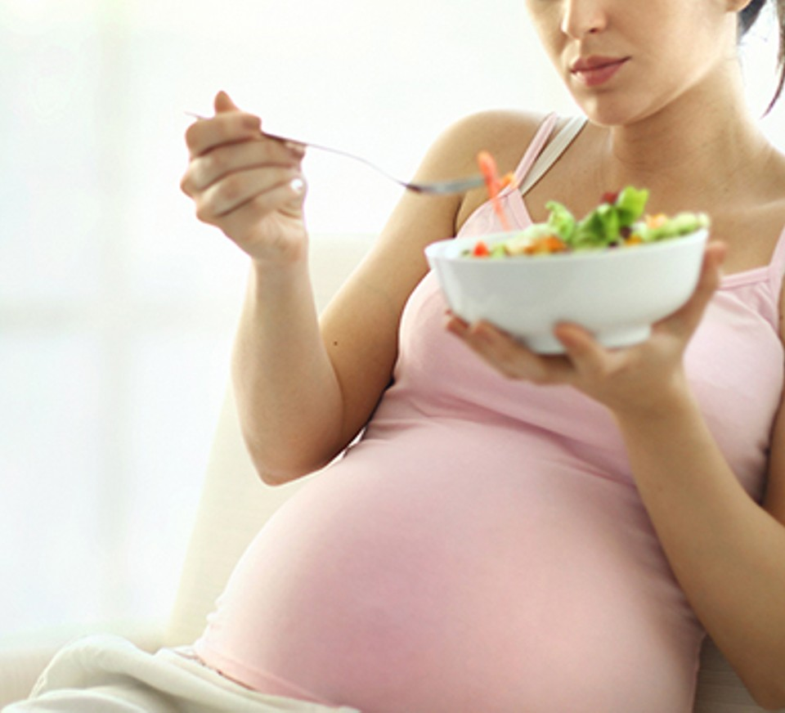
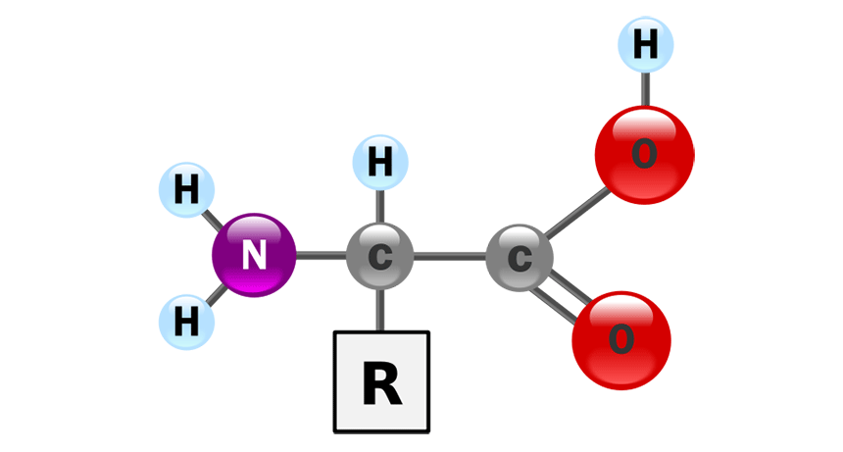
B₉ – zdravotní tvrzení
Folát přispívá:
k růstu zárodečných tkání během těhotenství.
k normální syntéze aminokyselin.
k normální krvetvorbě.
k normálnímu metabolismu homocysteinu.
k normální psychické činnosti.
k normální funkci imunitního systému.
ke snížení míry únavy a vyčerpání.
se podílí na procesu dělení buněk.

Slide 34
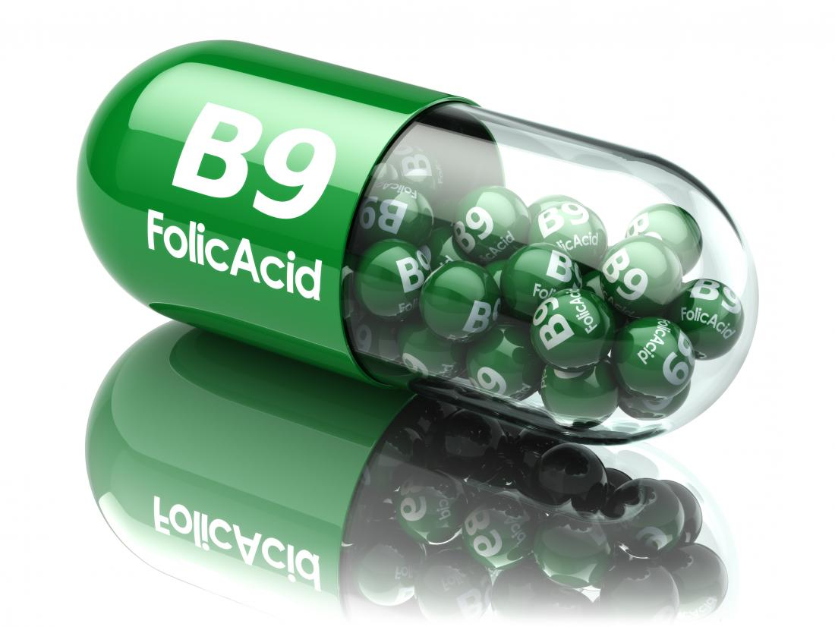
B₉ – DDD a rizika deficitu
Věk | VDD
7–11 měsíců | 80 µg
1–3 roky | 120 µg
4–6 let | 140 µg
7–10 let | 200 µg
11–14 let | 270 µg
15–17 let | 330 µg
≥18 let | 330 µg
Těhotné ženy | 600 µg
Kojící ženy | 500 µg

Slide 35
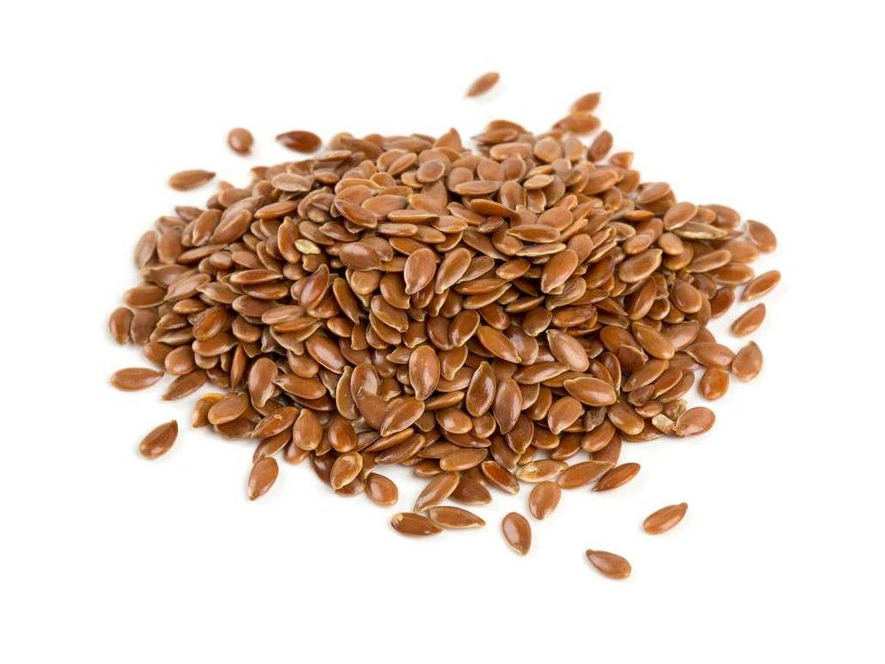

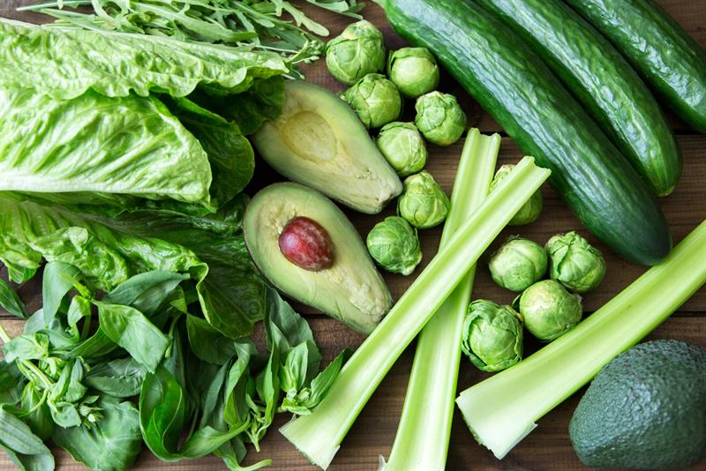
B₉ – zdroje
Potravina | Obsah na 100 g
Droždí (pivovarnické) | 3 170,0 µg
Kuřecí játra | 559,0 µg
Pšeničné klíčky | 520,0 µg
Lněná semena | 278,0 µg
Sója | 230,0 µg
Slunečnicová semena | 227,0 µg
Rajčata | 203,2 µg
Fazole | 195,0 µg
Ředkvičky | 192,0 µg
Špenát | 164,0 µg
Droždí
Játra
Olejnatá semena
Zelená listová zelenina (špenát,
růžičková kapusta, salát)
Brokolice, avokádo

Slide 36
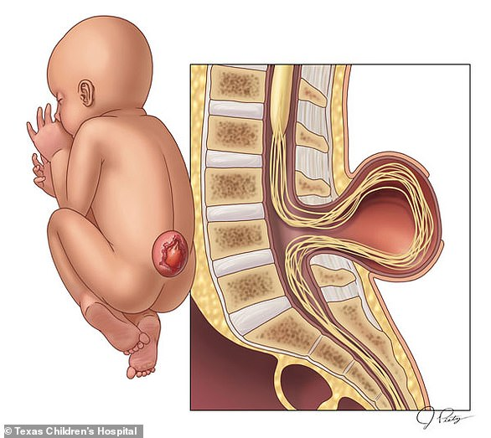
B₉ – rizika
Deficit:
  Megaloblastická anémie (erytrocyty příliš velké pro správné fungování)
  Snížená imunita
  Defekty neurální trubice u plodu
  Riziko spontánního potratu
    Vhodné suplementovat již v předstihu (plánované rodičovství) a v průběhu prvního trimestru
  Poruchy růstu
  Poruchy nervového systému

Slide 37
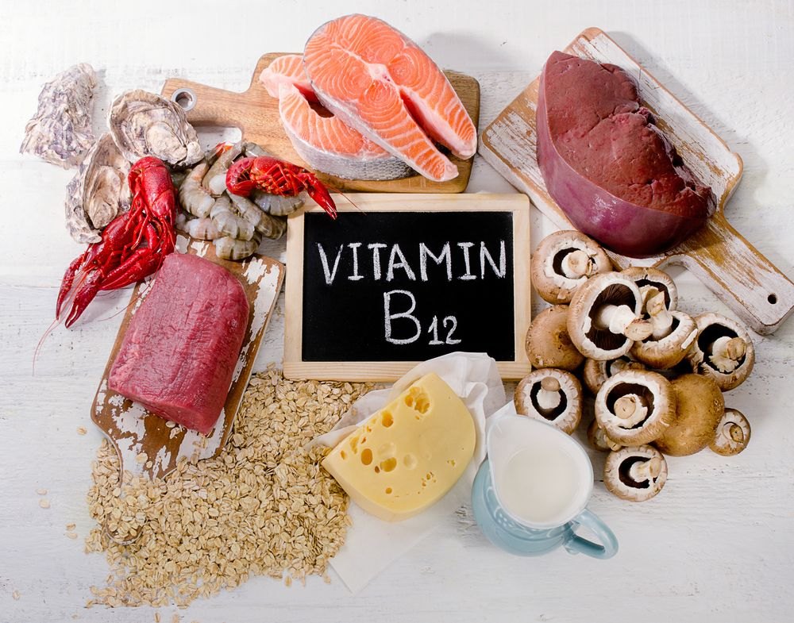
Vitamin B₁₂ KOBALAMIN
Pro vstřebání nutný tzv. vnitřní faktor (v žaludku), poté se vstřebává v terminálním ileu
Kofaktor enzymů
Podílí se na syntéze DNA, vývoji nervové trubice, vzniku červených krvinek /spolu s B9 kys. listovou)
Správná činnost nervové soustavy
Ukládá se v játrech (zásoby na několik let)
https://www.wikiskripta.eu/w/Vnit%C5%99n%C3%AD_faktor

Slide 38
B₁₂ – zdravotní tvrzení
Vitamin B₁₂ přispívá:
k normálnímu energetickému metabolismu.
k normální činnosti nervové soustavy.
k normálnímu metabolismu homocysteinu.
k normální psychické činnosti.
k normální tvorbě červených krvinek.
k normální funkci imunitního systému.
ke snížení míry únavy a vyčerpání.
se podílí na procesu dělení buněk.

Slide 39
B₁₂ – DDD
Věk | VDD
7–11 měsíců | 1,5 µg
1–3 roky | 1,5 µg
4–6 let | 1,5 µg
7–10 let | 2,5 µg
11–14 let | 3,5 µg
15–17 let | 4 µg
≥18 let | 4 µg
Těhotné ženy | 4,5 µg
Kojící ženy | 5 µg

Slide 40
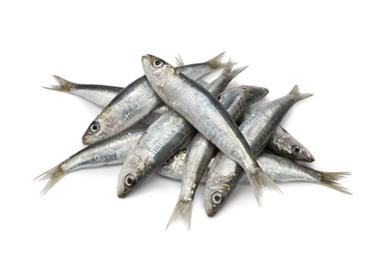
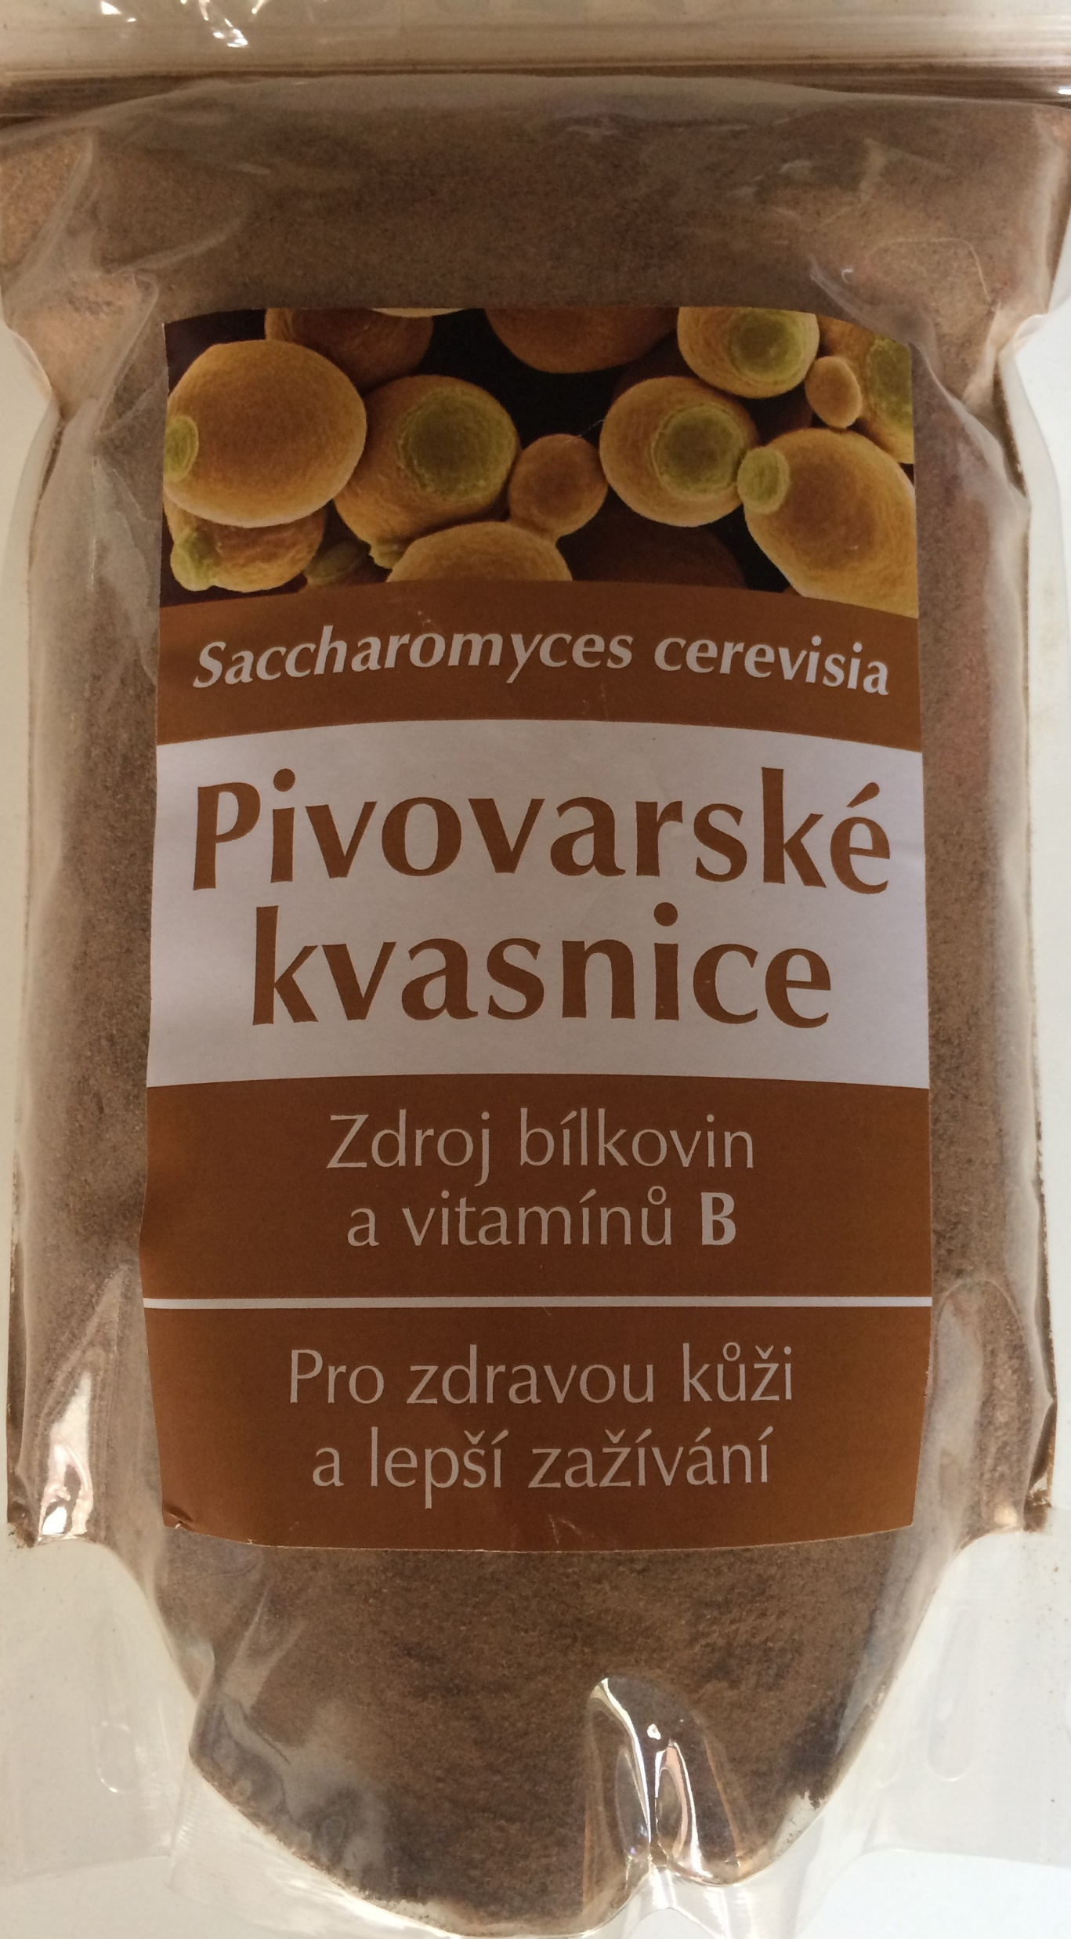
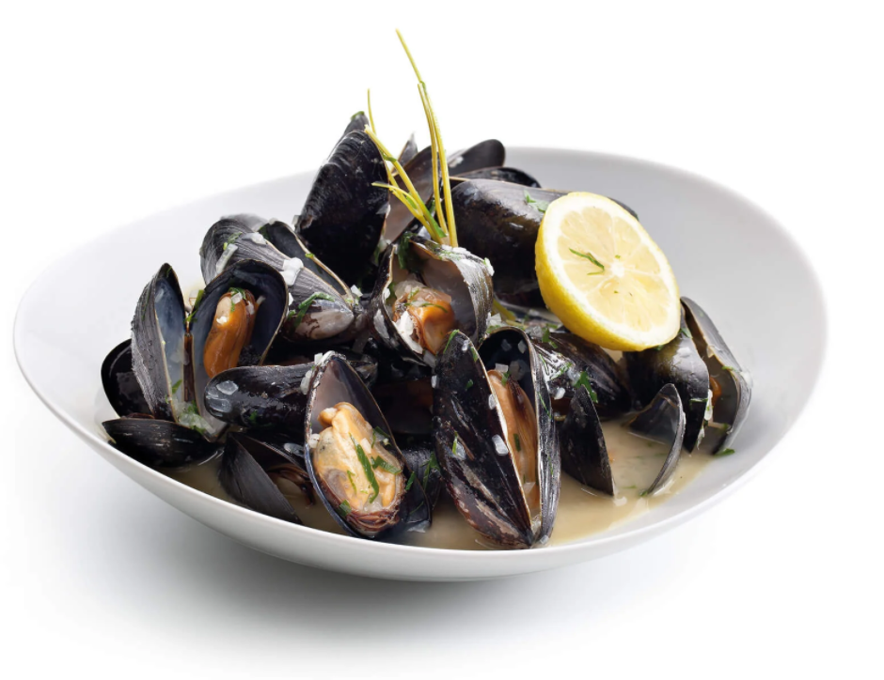
B₁₂ – zdroje
Potravina | Obsah na 100 g
Hovězí játra | 55 µg
Husí játra | 54 µg
Vepřová játra | 32 µg
Vepřová pečeně | 32 µg
Telecí ledviny | 31 µg
Slávky | 22 µg
Droždí (pivovarnické) | 20 µg
Sardinky v oleji | 15 µg
Sleď | 12 µg
Pstruh | 5 µg
Vnitřnosti
Maso
Droždí
Ryby a mořské plody

Slide 41
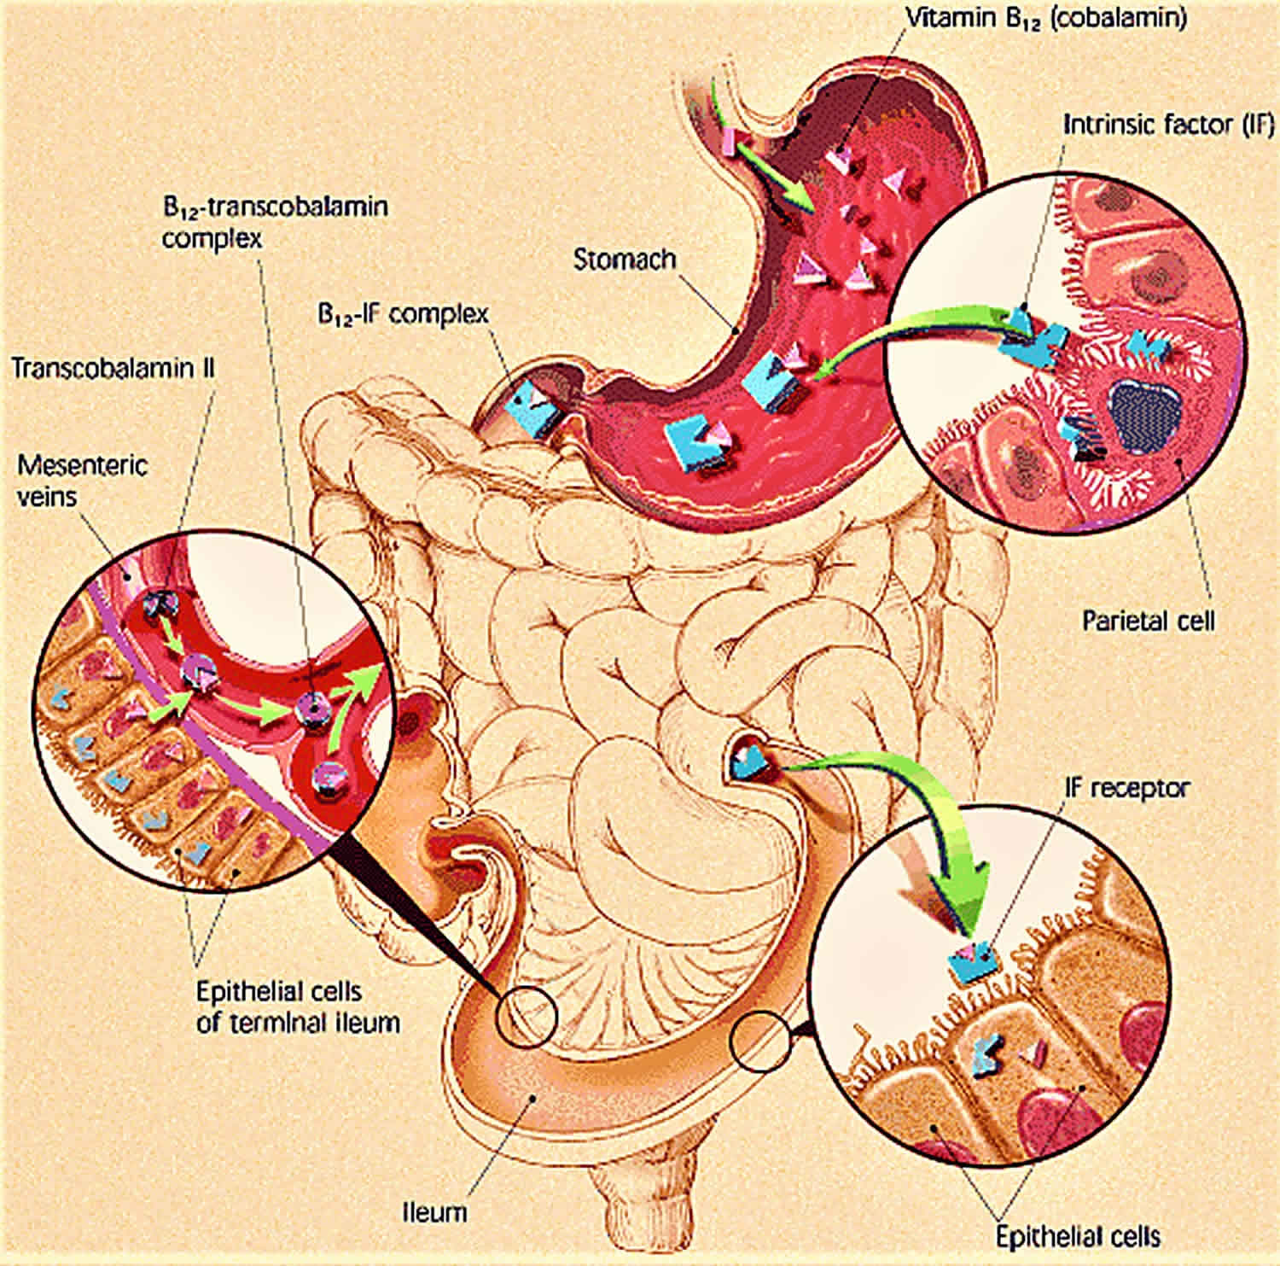
B₁₂ – rizika
Deficit:
  Perniciózní anémie
  Neuropatie (necitlivost rukou a chodidel)
  Ztráta propriocepce
  Depresivní nálada, poruchy paměti, podrážděnost
Hrozí např. u veganů, kteří nekonzumují žádné živočišné produkty
Hrozí u zánětu nebo resekci žaludku (netvoří se vnitřní faktor)
https://www.wikiskripta.eu/w/Propriocepce

Slide 42

B₁₂ – zajímavosti
Ukládá se v játrech, přestože je to vitamin rozpustný ve vodě (zásoby na několik let)

Slide 43

Vitamin C
Kyselina askorbová
Množství se snižuje špatným skladováním a zpracováním (oxidace, vyluhování)
Antioxidant
Syntéza kolagenu
Fungování imunitního systému
Zvyšuje vstřebávání nhem-Fe

Slide 44



Vitamin C – zdravotní tvrzení
Vitamin C přispívá:
k udržení normální funkce imunitního systému během intenzivního fyzického výkonu a po něm.
k normální tvorbě kolagenu pro normální funkci krevních cév.
k normální tvorbě kolagenu pro normální funkci kostí, chrupavek, dásní, zubů a kůže.
k normálnímu energetickému metabolismu.
k normální činnosti nervové soustavy a psychické činnosti.
k normální funkci imunitního systému.
k ochraně buněk před oxidativním stresem.
ke snížení míry únavy a vyčerpání.
k regeneraci redukované formy vitaminu E.
zvyšuje vstřebávání železa.

Slide 45

Vitamin C – DDD
Věk | VDD
7–11 měsíců | 20 mg
1–3 roky | 20 mg
4–6 let | 30 mg
7–10 let | 45 mg
11–14 let | 70 mg
15–17 let | 90 mg ♀ | 100 mg ♂
≥18 let | 95 mg ♀ | 110 mg ♂
Těhotné ženy | 105 mg
Kojící ženy | 155 mg
95/110 mg

Slide 46





Vitamin C – zdroje
Potravina | Obsah na 100 g
Paprika červená | 191,0 mg
Rybíz černý | 166,0 mg
Brokolice | 121,0 mg
Růžičková kapusta | 95,2 mg
Kiwi | 92,7 mg
Květák | 76,8 mg
Jahody | 66,6 mg
Pomeranče | 50,7 mg
Kedlubna | 48,1 mg
Mango | 38,0 mg
Červená paprika
Černý rybíz
Košťálová zelenina
Citrusové plody
Brambory

Slide 47

Vitamin C – rizika
Deficit:
Kurděje (skorbut) – defekty kolagenu → zhoršené hojení ran, defekty kůže, poruchy kostí, kloubů, zubů a dalších struktur (vypadávání zubů, krvácení dásní), snížená pevnost cév
Dříve u námořníků (neměli zdroj vitaminu C, později si s sebou vozili citrusy a kysané zelí)
Únava, zhoršená funkce imunitního systému

Slide 48



Vitamin C – zajímavosti
Vitamin C neumí syntetizovat člověk, morče, někteří primáti, kapybara nebo některé druhy netopýrů a ryb (losos).
Čím větší je jednotlivá dávka vitaminu C, tím méně se ho v tenkém střevě vstřebá ( 180 mg 80 %, 3g jen 40 %).
Kuřáci by svůj denní příjem vitaminu C měli zvýšit, aby se vyrovnalo oxidační poškození způsobené nikotinem. Kdo je pravidelně vystavován cigaretovému kouři pasivně, měl by navýšení příjmu vitaminu C zvážit též.

Slide 49
Shrnutí zdravotní tvrzení
Vitamin | Zdravotní tvrzení
Vitamin B1 thiamin | E mtb, NS, psych., srdce
Vitamin B2 riboflavin | E mtb, NS, sliznice, červ. krvinky, pokožka, zrak, mtb Fe, oxid.stres, únava
Vitamin B3niacin | E mtb, NS, psych., sliznice, pokožka, únava
Vitamin B5 k. pantothenová | E mtb, steroid. horm., vit.D, neurotrans. únava, mentální č.
Vitamin B6 pyridoxin,xal,amin | E mtb, syn. Cys, NS, mtb homoCys, B a glykog., imunita, červ. krv., únava, hormony
Vitamin B7 biotin | E mtb., NS, psych., mtb živin, vlasy, sliznice, pokožka
Vitamin B9 k. listová | zárod. tkáně, psych., mtb homoCys, imunita, krvetvorba, únava, dělení b.
Vitamin B12 kobalamin | E mtb, NS, psych., mtb homoCys, imunita, červ. krv., únava, dělení b.
Vitamin C | E mtb, NS, psych., imunita, kolagen, oxid. stres, únava, regenerace vit. E, vstřeb. Fe

Slide 50
Shrnutí zdroje a DDD
Vitamin | DDD (dospělí) | Zdroje
Vitamin B1 thiamin | 0,1 mg | Droždí, slu semena, vepřové maso, houby
Vitamin B2 riboflavin | 1,6 mg | Droždí, vepřová a kuřecí játra, suš. mléko, mandle
Vitamin B3 niacin | 1,6 mg | Vepřové a hovězí maso, kroupy, pohanka, bulgur
Vitamin B5 k. pantothenová | 5 mg | Suš. syrovátka, hovězí játra, droždí, slepičí játra
Vitamin B6 pyridoxin,xal,amin | 1,7 mg | Pohanka, vepřové maso, sója, proso, čočka, fazole
Vitamin B7 biotin | 40 µg | Játra, droždí, vejce, lískové ořechy a slun. semena
Vitamin B9 k. listová | 330 µg | Droždí, játra, pšen. klíčky, lněné semeno, zelenina
Vitamin B12 kobalamin | 4 µg | Vnitřnosti, maso, droždí, ryby, vejce, mléčné výr.
Vitamin C | 100 mg | Paprika, černý rybíz, brokolice, kapusta, brambory

Slide 51

Folate deficiency
https://www.youtube.com/watch?v=ADKz3pdf_5Q&ab_channel=Osmosis
Vitamin B12 deficiency
https://www.youtube.com/watch?v=_Zinkf1RGUs&ab_channel=Osmosis

Slide 52

Děkuji za pozornost
MSTeams
394641@muni.cz

